Slide 1
ALAN TANITIMI

Slide 2
METAL TEKNOLOJİSİ
Metal Teknolojisi alanı; metal ve metal alaşımlarının sıcak ve soğuk olarak şekillendirildiği, ısıl işlemlerin uygulandığı, kaynak uygulamalarının yapıldığı, mekanik ve otomatik yöntemlerle kesme, bükme, delme ve birleştirmelerin yapıldığı, metal ve plastik doğrama işleri, metal süsleme uygulamaları ve çelik konstrüksiyon işlerinin yapıldığı bir alandır.
Türkiye’de metal sektörü hızla gelişmekte ve büyümektedir. Ülkemizde küçük, orta ve büyük ölçekli işletmelerde çok sayıda nitelikli elemana ihtiyaç duyulmaktadır.

Slide 3
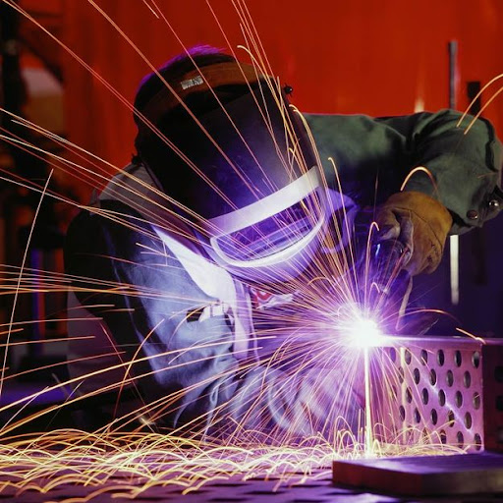
AlanIn AltInda Yer Alan Dallar
1- Kaynakçılık

Slide 4
EĞİTİM VE KARİYER İMKÂNLARI
Meslek lisesinden sonra “Yükseköğretime Geçiş Sınavı”nda başarılı olanlar, lisans programlarına ya da meslek yüksekokullarının ilgili bölümlerine devam edebilirler. Ayrıca Mezun olan öğrencilerin ek puanları ile yerleşebilecekleri ön lisans programları da mevcuttur.
Eğitimini tamamlayarak iş hayatında gerekli yeterlilikleri kazanan meslek elemanları, Metal teknolojisi ile ilgili işletmelerde kariyer yapabilirler.

Slide 5
Bu mesleklerdeki elemanlar otomotiv, beyaz eşya ve bilişim teknolojisi ürünlerini imal eden fabrikalarda, tersanelerde, köprü ve baraj işlerinde, kendi atölyelerinde, kamu kurum ve kuruluşlarında açık veya kapalı ortamlarda çalışabilirler. Bulundukları işletmelerde, çalışanlarla iş birliği ve uyum içerisinde üretim yaparlar. Hareketli ve sabit mekanik sistemler tasarlayarak imal ederler. Çalışma ortamında iş güvenliği kurallarına uygun davranmalıdırlar.

Slide 6
Yerleşebilecekleri Ön Lisans ProgramlarI
BÖLÜM | ÖĞRENİM SÜRESİ
Alternatif Enerji Kaynakları Teknolojisi | 2
Elektrik enerjisi Üretim, İletim ve Dağıtımı | 2
Endüstriyel Kalıpçılık | 2
Gemi Makineleri İşletme | 2
Grafik Tasarım | 2
İş Makineleri Operatörlüğü | 2
Kaynak Teknolojisi | 2
Makine | 2
Mekatronik | 2
Metalurji | 2
Oto Boya ve Karoseri | 2
Otomotiv Teknolojisi | 2
Raylı Sistemler Makine Teknolojisi | 2
Sondaj Teknolojisi | 2
Tahribatsız Muayene | 2
Tarım Makineleri | 2

Slide 7
LİSANS PROGRAMLARI
BÖLÜM | ÖĞRENİM SÜRESİ
Gemi Makineleri İşletme Mühendisliği | 4
İmalat Mühendisliği | 4
Malzeme Bilimi ve Mühendisliği | 4
Metalurji ve Malzeme Mühendisliği | 4

Slide 8
BİLİŞİM TEKNOLOJİLERİ
Bilişim Teknolojileri alanı, bilgisayar sistemlerinin yazılım ve donanım kurulumu yanında alanın altında yer alan Ağ İşletmenliği, Bilgisayar Teknik Servisi, Veritabanı Programcılığı ve Web Programcılığı dallarının yeterliklerini kazandırmaya yönelik eğitim ve öğretim verilen alandır.
Teknoloji hızla ilerledikçe Bilişim Teknolojileri alanına olan ihtiyaç daha da artmaya başlamıştır. Bu sebepten Bilişim Teknolojileri alanında bilgi sahibi olan bireylere ihtiyaç duyulmaktadır.

Slide 9
Anadolu Meslek Programı Bilişim Teknolojileri Dalları
Yazılım Geliştirme

Slide 10
Meslek Elemanında Aranan Özellikler
Tasarım ve görsel yeterliliğine sahip,
Yabancı dil bilen,
Ekip içinde çalışabilen,
Sistemli düşünebilen,
Matematikle ilgili konularda başarılı,
Kendini yenileyebilen,
Araştırmacı,
Sabırlı ve dikkatli,
Bir konunun çözümlenmesi için yapılması gereken işlemleri bilgisayar diline aktarabilen kimseler olmaları gerekir.

Slide 11
Meslek Elemanında Aranan Özellikler
El ve güç aletlerini güvenli kullanma yeteneğine sahip
Yabancı dil bilen
Ekip içinde çalışabilen
Sistemli düşünebilen,
Matematikle ilgili konularda başarılı,
Kendini yenileyebilen,
Araştırmacı,
Hassas çalışma tekniklerini kullanabilen,
Sabırlı ve dikkatli,
Bilgisayar ile anlaşabilme ve kontrol edilebilme özelliklerine sahip devreleri araştırabilme ve geliştirebilme yeteneğine sahip kimseler olmaları gerekir.

Slide 12
Meslek Elemanında Aranan Özellikler
Tasarım ve görsel yeterliliğine sahip,
Yabancı dil bilen,
Ekip içinde çalışabilen,
Sistemli düşünebilen,
Matematikle ilgili konularda başarılı,
Kendini yenileyebilen,
Araştırmacı,
İyi derecede tanımlama yeteneğine sahip,
Sabırlı ve dikkatli,
Verilerin saklanması için yapılması gereken işlemleri bilgisayar diline aktarabilen kimseler olmaları gerekir.
İş Bulma İmkanları Kamu kuruluşları, bankalar ile özel sektöre ait firmalarda çalışabilirler. Ayrıca kendilerine ait özel iş yerleri de açabilirler

Slide 13
EĞİTİM VE KARİYER İMKÂNLARI
Meslek lisesinden sonra “Yükseköğretim Kurumları Sınavı”nda (YKS) başarılı olanlar, lisans programlarına ya da meslek yüksekokullarının ilgili bölümlerine devam edebilirler. Mezun olan öğrencilerin ek puanları ile yerleşebilecekleri ön lisans programları da mevcuttur.
Ağ işletmenleri, bilgisayar satış ve teknik destek firmaları, bankalar, sigorta şirketleri, ticari kuruluşlar, internet servis sağlayıcıları, internet yayıncılık şirketleri, radyo televizyon şirketleri, araştırma şirketleri, borsalar, ulaştırma, lojistik firmaları ve hizmet sektöründe yer alan kamu kuruluşlarında geniş iş imkânlarına sahiptir.

Slide 14
Yerleşebilecekleri Ön Lisans Programları
 | BÖLÜM | ÖĞRENİM SÜRESİ
ÖN LİSANS | Basım ve Yayın Teknolojileri | 2
 | Bilgisayar Teknolojisi | 2
 | Coğrafi Bilgi Sistemleri | 2
 | İnternet ve Ağ Teknolojileri | 2
 | Bilgi Güvenliği ve Teknolojisi | 2
 | Mobil Teknolojileri | 2
 | Sahne ve Gösteri Sanatları Teknolojisi | 2

Slide 15
LİSANS PROGRAMLARI
BÖLÜM | ÖĞRETİM SÜRESİ
Adli Bilişim Mühendisliği | 4
Bilgisayar Mühendisliği | 4
Bilişim Sistemleri Mühendisliği | 4
Biyomedikal Mühendisliği | 4
Elektrik-Elektronik Mühendisliği | 4
Yazılım Mühendisliği | 4
Basım Teknolojileri | 4
Bilgisayar Teknolojisi ve Bilişim Sistemleri | 4
Dijital Oyun Tasarımı | 4
İşletme Bilgi Yönetimi | 4
Yönetim Bilişim Sistemleri | 4
Bilgisayar ve Öğretim Teknolojileri Öğretmenliği | 4
Sivil Hava Ulaştırma İşletmenliği | 4

Slide 16
ELEKTRİK- ELEKTRONİK TEKNOLOJİSİ
Elektrik-Elektronik Teknolojisi alanı, altında yer alan dallarının yeterliklerini kazandırmaya yönelik eğitim ve öğretim verilen alandır.
Elektrik-Elektronik Teknolojisi alanı bugün diğer tüm alanları geliştiren, temel ve üretken bir sanayiye dönüşmüş durumdadır.

Slide 17
Alan, bugün kendi tasarım ve teknolojilerini geliştirecek güce ulaşmıştır. Elektrik- Elektronik alanı birçok alanı etkilerken ekonomiye kendi üretimi, ihracatı ve istihdamıyla yaptığı birinci derece katkının yanında, diğer sektörlere olan etkileriyle ikinci derece katkılarda da bulunmaktadır. Bu alandaki teknoloji değişimleri ve kalite artışlarının, sektör ürünlerini girdi olarak kullanan birçok alanda kalitenin artmasına olumlu etkide bulunacağı anlamına gelmektedir.

Slide 18
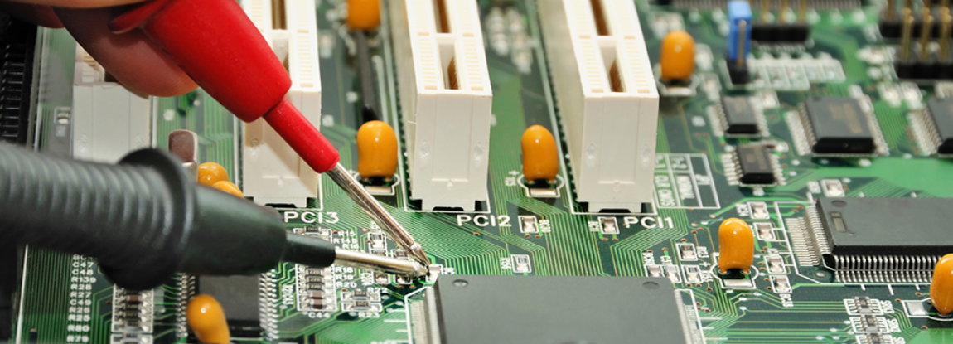
ELEKTRİK- ELEKTRONİK TEKNOLOJİSİ ALANI DALLARI
ENDÜSTRİYEL BAKIM ONARIM

Slide 19
EĞİTİM VE KARİYER İMKÂNLARI
Meslek lisesinden sonra “Yükseköğretim Kurumları Sınavı”nda (YKS) başarılı olanlar, lisans programlarına ya da meslek yüksekokullarının ilgili bölümlerine devam edebilirler. Mezun olan öğrencilerin ek puanları ile yerleşebilecekleri ön lisans programları da mevcuttur.
Elektrik-Elektronik Teknolojisi alanında eğitim almış kişiler, kamuya veya özel sektöre ait işletmelerde çalışabilirler, kendi iş yerlerini de açabilirler.

Slide 20
Yerleşebilecekleri Ön Lisans ProgramlarI
Alternatif Enerji Kaynakları Teknolojisi | 2
İş Sağlığı ve Güvenliği | 2
Biyomedikal Cihaz Teknolojisi | 2
Elektrik | 2
Elektrik Enerjisi Üretim, İletim ve Dağıtımı | 2
Elektronik Haberleşme Teknolojisi | 2
Elektromekanik Taşıyıcılar | 2
Enerji Tesisleri İşletmeciliği | 2
Kontrol ve Otomasyon Teknolojisi | 2
Elektronik Teknolojisi | 2
Mekatronik | 2
Nükleer Teknoloji ve Radyasyon Güvenliği | 2
Otomotiv Teknolojisi | 2
Radyo ve Televizyon Teknolojisi | 2
Raylı Sistemler Elektrik ve Elektronik Teknolojisi | 2
Uçak Teknolojisi | 2
Dijital Oyun Tasarımı | 4
Adli Bilişim Mühendisliği | 4
Biyomedikal Mühendisliği | 4
Elektrik-Elektronik Mühendisliği | 4
Enerji Sistemleri Mühendisliği | 4

Slide 21
LİSANS PROGRAMLARI
İmalat Mühendisliği | 4
Bilgisayar Mühendisliği | 4
Bilişim Sistemleri Mühendisliği | 4
Mekatronik Mühendisliği | 4
İş Sağlığı ve Güvenliği | 4
Uçak Elektrik-Elektronik | 4

Slide 22
TESİSAT TEKNOLOJİSİ VE İKLİMLENDİRME
Tesisat Teknolojisi ve İklimlendirme alanı sıhhi tesisat, ısıtma ve doğal gaz bina içi tesisatı, ev ve ticari tip soğutucular, soğuk oda ve depolar, frigorifik araç ve araç klimaları, ev tipi klima cihazları ile iklimlendirme sistemlerinin montajı, devreye alınması, arıza ve bakım işleri ile ilgili yeterliklerini kazandırmaya yönelik eğitim ve öğretim verilen alandır.
Tesisat teknolojisi ve iklimlendirme; insanların yaşamlarını sürdürebilmesi için temel ihtiyaç olan suyu sağlıklı bir şekilde kullanmaları, ısınma ihtiyaçlarının karşılanması, kapalı ortamlarda insan hayatının daha rahat sürdürülmesi, sağlıklı çalışması, endüstri dallarında zorunlu olan hava şartlarının en uygun seviyelerde tutulması, gıda maddelerinin ve tıbbi ürünlerin, bozulmadan uzun süre muhafaza edilmesi işlemlerini kapsar ve hedefler.

Slide 23
Tesisat teknolojisi ve iklimlendirme sektörü, ülkemizde hızla yayılan ve genişleyen, sürekli ve dinamik bir gelişim içindedir. Bu özellikleri nedeni ile doğal gaz sektörü stratejik bir endüstri olarak ülkelerin yakın ilgisini çekmekte ve bu sektör için devletler tarafından özel planlamalar yapılmaktadır. Özellikle ülkemizde ısınma amacıyla kullandığımız doğal gazın dışa bağımlı olarak kullanılması, mevcut kaynaklarımızın kısıtlı oluşu ve doğal gazın özelliği itibarıyla diğer yakacaklardan birçok üstünlüğünün olması, doğal gazın etkili ve verimli kullanılması ile ilgili özel tedbirler alınmasını gerektirmektedir.

Slide 24
Gaz ve tesisat sektöründe, ülkemizde doğal gazın hızla yayılmasından dolayı büyük oranda istihdam açığı oluşmaktadır. Ayrıca gaz yakan cihazların imalatını yapan firmaların hızla kendilerini yenilemeleri ve teknolojinin gereklerine göre cihazlarını geliştirmeleri bu dalda büyük oranda servis elemanı ihtiyacını oluşturmaktadır.

Slide 25
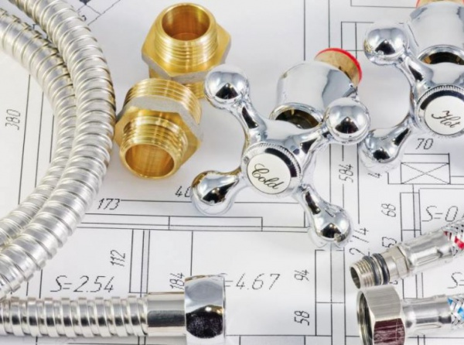
Tesisat Teknolojisi Ve İklimlendirme Alanı Dallari
Tesisat Ve Enerji Sistemleri
Soğutma Ve İklimlendirme Sistemleri

Slide 26
Tesisat Teknolojisi ve İklimlendirme alanı sıhhi tesisat, ısıtma ve doğal gaz bina içi tesisatı, ev ve ticari tip soğutucular, soğuk oda ve depolar, frigorifik araç ve araç klimaları, ev tipi klima cihazları ile iklimlendirme sistemlerinin montajı, devreye alınması, arıza ve bakım işleri ile ilgili yeterliklerini kazandırmaya yönelik eğitim ve öğretim verilen alandır.
Tesisat teknolojisi ve iklimlendirme; insanların yaşamlarını sürdürebilmesi için temel ihtiyaç olan suyu sağlıklı bir şekilde kullanmaları, ısınma ihtiyaçlarının karşılanması, kapalı ortamlarda insan hayatının daha rahat sürdürülmesi, sağlıklı çalışması, endüstri dallarında zorunlu olan hava şartlarının en uygun seviyelerde tutulması, gıda maddelerinin ve tıbbi ürünlerin, bozulmadan uzun süre muhafaza edilmesi işlemlerini kapsar ve hedefler.

Slide 27
Yerleşebilecekleri Ön Lisans-lisans ProgramlarI
Tesisat Teknolojisi ve İklimlendirme | Öğretim Programları | Öğretim süresi
ÖNLİSANS | Doğalgazı ve Tesisat Teknolojisi | 2
 | Gaz ve Tesisatı Teknolojisi | 2
 | İklimlendirme ve Soğutma Teknolojisi | 2
 | Yapı Tesisat Teknolojisi | 2
LİSANS | Enerji Sistemleri Mühendisliği | 4

Slide 28
İnşaat teknolojileri
Günümüzde tek katlı yapılardan gökdelenlere kadar farklı amaçlarla yapılan binalar, barajlar, otoyollar, fabrikalar, köprüler, viyadükler, tüneller gibi çeşitli amaçlara hizmet eden yapılar modern yapı teknolojileri kullanılarak inşa edilmektedir. Bu yapılar;
1- Müstakil evlerden toplu konutlara ve çok katlı yapılara kadar her tipteki evler,
2- Kara yolları, otoyollar, demir yolları, köprüler, tüneller, viyadükler, metrolar vb. yapılar,
3- Kanallar, barajlar, bentler, göletler, hidroelektrik santralleri vb. su yapıları olarak sınıflandırılabilir.

Slide 29
İnsanlık var olduğu sürece yaşayacak sektörlerin başında inşaat sektörü teknoloji ile birlikte inşaat sektörü de kalite ve hız kazanmaktadır. Deprem riskinin yüksek olduğu ülkemizde kaliteli bina inşaatı önem taşımaktadır. Firmaların sahip olduğu mühendislik kapasitesi ve çalıştırdıkları nitelikli iş gücü, yapılan işlerin kalitesinin en önemli belirleyicisidir. Kaliteli eğitim almış nitelikli iş gücü, sektörde büyük ölçekli ve kapasiteli firmalarda kolaylıkla iş bulabilmektedir.

Slide 30
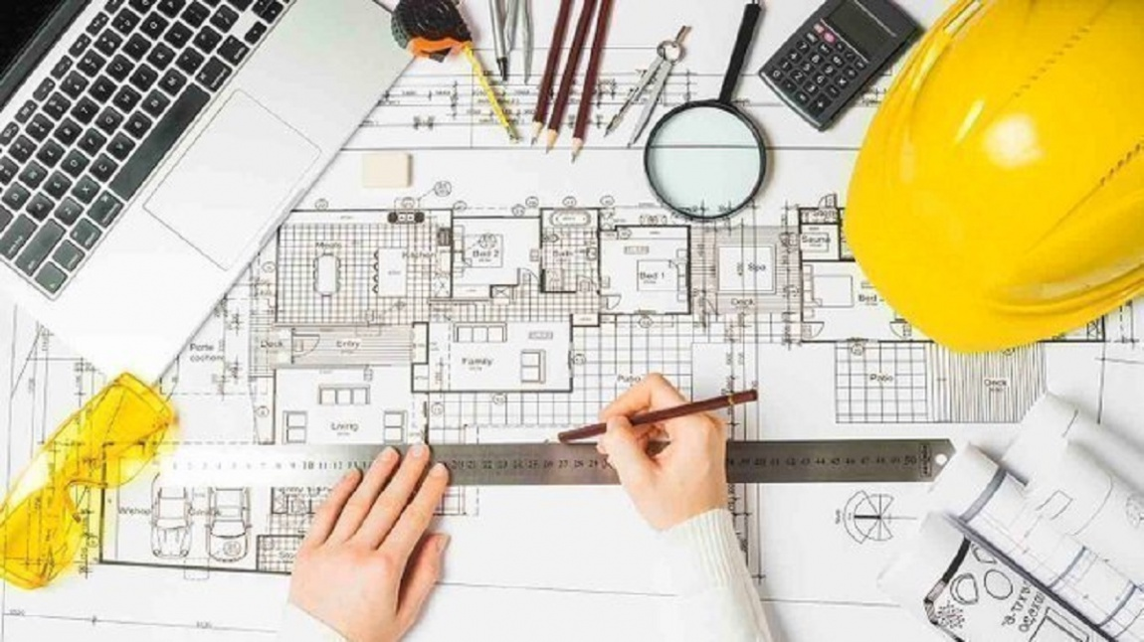
İnşaat teknolojileri dallari
Mimari Yapı Teknik Ressamlığı

Slide 31
EĞİTİM VE KARİYER İMKANLARI
Meslek lisesinden sonra “Yükseköğretim Kurumları Sınavında” (YKS) başarılı olanlar lisans programlarına ya da meslek yüksekokullarının ilgili bölümlerine devam edebilirler. Mezun olan öğrencilerin ek puanları ile yerleşebilecekleri ön lisans programları da mevcuttur.
Eğitimini tamamlayarak iş hayatında gerekli yeterlilikleri kazanan meslek elemanları, İnşaat Teknolojisi alanı ile ilgili işletmelerde kariyer yapabilirler.
Yapı ve inşaat alanında eğitim alan bireyler çalışmalarını hem kapalı mekânlarda hem de açık havada yürütürler. Yapı ve mimari alanında tüm çalışanlar görevlerini yaparken diğer çalışanlarla etkileşimde bulunmak ve görevini eş güdüm hâlinde yürütmek durumundadır.

Slide 32
İnşaat sektöründeki mesleklerde iş bulma olanakları oldukça fazladır. İşsizlik oranı yüksek olan ülkemizde, vasıfsız elemanların (eğitilerek) inşaat alanında çalışmaları sağlanabilir.
İnşaatta çalışma dönemleri inşaat mevsimiyle sınırlı kalmakta ve iş yoğunluğu bu dönemde artmaktadır.
Sektörde giderek daha fazla büyük ölçekli işletmenin oluşumuna yol açan bir yoğunlaşma eğilimi gözlenmektedir. Özellikle Türk inşaat firmalarının yurt dışında iş almaları bu meslek için yurt dışında da çalışma imkânını beraberinde getirmektedir

Slide 33
İnşaat Teknolojileri | Öğretim Programları | Öğretim süresi
ÖNLİSANS | Beton Teknolojisi | 2
 | Doğal Yapı Taşları Teknolojisi | 2
 | Doğalgaz ve Tesisatı Teknolojisi | 2
 | Eser Koruma | 2
 | Geoteknik | 2
 | Harita ve Kadastro | 2
 | İnşaat Teknolojisi | 2
 | İş Sağlığı ve Güvenliği | 2
 | İşçi Sağlığı ve Güvenliği | 2
 | Maden Teknolojisi | 2
 | Mimari Dekoratif Sanatlar | 2
 | Mimari Restorasyon | 2
 | Raylı Sistemler Yol Teknolojisi | 2
 | Sulama Teknolojisi | 2
 | Ulaştırma ve Trafik Hizmetleri | 2
 | Yapı Denetimi | 2
 | Yapı Ressamlığı | 2

